Slide 1
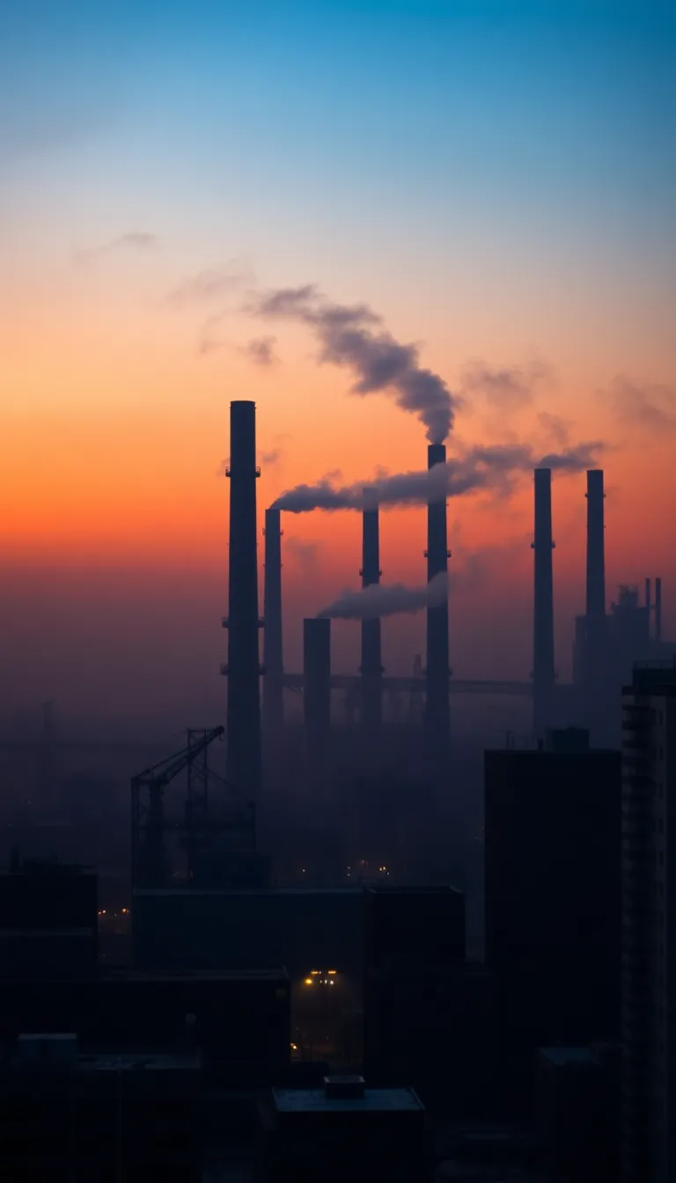
Poluição Atmosférica: Causas e Soluções
Impacto na saúde, ambiente e soluções para mitigar.

Slide 2






Introdução à Poluição
Impacto
Prejuízos à saúde, fauna, flora e qualidade.
Poluentes
Matéria ou energia que tornam o ar impróprio.
Definição
Alteração das propriedades da atmosfera.

Slide 3
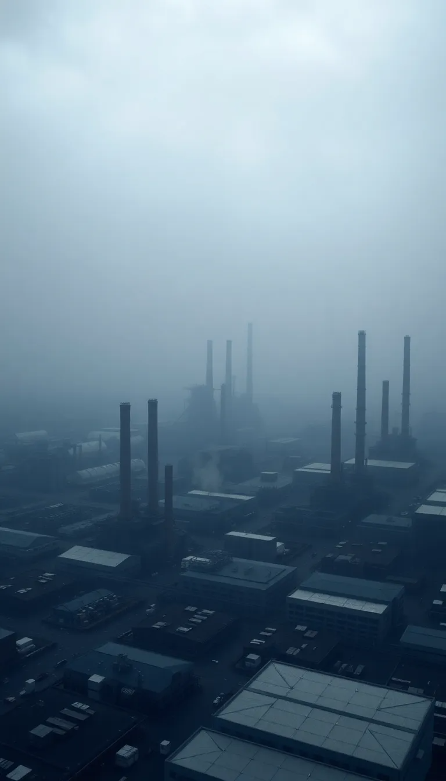




Fontes de Poluição: Combustão
Emissões
Percentagem significativa da poluição urbana.
Combustíveis Fósseis
Queima em centrais, transportes e indústria.
Reações
Aumentam a concentração de poluentes.

Slide 4

CO2 e Efeito Estufa
Aquecimento Global
Efeito Estufa
Aumento da temperatura devido ao excesso de CO2.
Regula a temperatura do planeta.
Aumento de CO2
Principal responsável pelo efeito de estufa.

Slide 5



Chuvas Ácidas
Impacto
Prejudicial a seres vivos e monumentos.
Chuvas Ácidas
Aumento da acidez da água da chuva.
Origem
Combustão de carvão, petróleo e derivados.

Slide 6
Smog Urbano
75
25
NOx
CO
Percentage of nitrogen oxides in smog
Percentage of carbon monoxide in smog
10
PM
Percentage of particulate matter in smog

Slide 7

Impacto na Saúde
Cancro do Pulmão
Doenças Cardiovasculares
Problemas respiratórios graves.
Influenciadas pela poluição do ar.
Problemas Respiratórios
Asma, bronquite, enfisema pulmonar.

Slide 8



Responsabilidade Coletiva
Reciclagem
Importância para reduzir a poluição.
Eficiência Energética
Utilizar energia de forma eficiente.
Ações Individuais
Transporte público, a pé ou bicicleta.

Slide 9




Melhorar o Meio Ambiente
Consciencialização
Educar sobre a poluição.
Sustentabilidade
Adotar práticas sustentáveis.
Controlo
Reduzir emissão de gases.

Slide 10



Conclusão: Futuro Limpo
Visão
Futuro sustentável para todos.
Benefícios
Melhoria da qualidade do ar.
Importância
Ações individuais e coletivas.

